Slide 1
Semana 5
Prof. Kevin Del Bello

Slide 2
Métodos para corregir errores de código
Los 3 métodos de pruebas estáticas humanas son:
Inspecciones de código
Walkthoughs
Pruebas de escritorio
Los tres métodos están orientados al código y pueden utilizarse en cualquier etapa de desarrollo de un software.
¿En qué se parecen? Tanto el método de inspecciones y el método walkthough involucran un equipo de personas leyendo o inspeccionando visualmente un programa. Con ambos métodos, los/as participantes deben realizar trabajo previo para las reuniones. El punto cúlmine de ambos métodos es un “encuentro de mentes” en una reunión donde estén todos los involucrados. El objetivo de estas reuniones es encontrar errores, pero no encontrar las soluciones.

Slide 3
Métodos para corregir errores de código
En un walkthrough y una inspección:
un grupo de desarrolladores (entre 3 y 4 es un número óptimo) hacen la revisión.
solo uno de los participantes es el autor del programa, por lo que la mayoría de los participantes de esta forma de testing no deben haber estado involucrados con el desarrollo.
son mejoras a los procesos de pruebas de escritorios, ya que en ese método es un/a programador/a leyendo su propio código antes de probarlo.
Cuando se encuentra un error se localiza precisamente en el código, a diferencia de las pruebas de caja negra donde sólo recibimos un resultado inesperado. Además, este proceso frecuentemente expone errores en masa, permitiendo que estos errores se corrijan también en masa después. En cambio, en las técnicas computarizadas o de caja negra solo exponen un síntoma del error. Estos errores son entonces detectados y corregidos de a uno. Los métodos de pruebas estáticas humanas generalmente son efectivos encontrando entre un 30 a un 70 por ciento de los errores de programación o de lógica hechos típicamente por los desarrolladores. Sin embargo, no son efectivos detectando errores de diseño de alto nivel, como los errores que se hacen en el análisis de requerimientos del proceso. Finalmente, a pesar que estos procesos manuales son invaluables para probar nuevos programas, son de igual o mayor valor al probar modificaciones a programas ya existentes. Modificar un programa existente es un proceso más dado a errores que escribir un programa nuevo totalmente desde cero.

Slide 4
Inspecciones de código
Una inspección de código es un conjunto de procedimientos y técnicas de detección de errores para leer y realizar en grupo. La mayoría de las discusiones alrededor de esta técnica se enfocan en los procedimientos, formularios a llenar y otras formalidades.
Es importante notar que las inspecciones de código son un método formal, es decir que tiene varias formalidades involucradas y su resultado será un documento con todos los errores encontrados.
Miembros involucrados en la inspección: (en la medida de lo posible)
Moderador
Desarrollador
Diseñador del programa
Especialista de pruebas (testing)

Slide 5
Inspecciones de código
El moderador guía la sesión, asegurando que se mantenga enfocada en la búsqueda de errores y no en su corrección. Cualquier error identificado se corregirá posteriormente por el programador.
Narración del programa: El programador presenta el código, explicando su lógica línea por línea. Los participantes pueden plantear preguntas y dudas durante esta narración. El objetivo es identificar posibles errores y aclararlos en tiempo real. A menudo, el propio programador identifica la mayoría de los errores durante esta etapa.
Revisión con un checklist: El programa es sometido a una revisión utilizando un checklist que aborda errores comunes de programación. Esta lista será discutida en detalle en futuras sesiones.

Slide 6
Inspecciones de código
Después de la sesión:
Una vez finalizada la inspección, el programador recibe una lista de errores detectados. Si se encuentran muchos errores o correcciones complejas, se puede programar otra sesión de inspección para verificar las correcciones.
La lista de errores es analizada y categorizada según el checklist, lo que ayuda a refinar futuras inspecciones.
Duración de la sesión:
La inspección requiere un ambiente sin interrupciones externas. La duración óptima de una sesión es de 90 a 120 minutos, ya que es mentalmente exigente. Las sesiones más largas suelen ser menos productivas debido a la fatiga. La velocidad de revisión es de aproximadamente 150 líneas por hora.

Slide 7
Las inspecciones de código son efectivas cuando…
El proceso de inspecciones tiene varios beneficios secundarios además del objetivo principal de encontrar errores.
En primer lugar, el/la programador/a suele recibir retroalimentación muy positiva respecto a su estilo de programación, elección de algoritmos y técnicas de programación. Los/as otros/as participantes van mimetizando sus estilos de trabajo al ser expuestos a los algoritmos de otros programadores y sus errores.
En segundo lugar, el proceso de inspección es una buena forma de identificar de manera temprana las secciones del programa más propensas a errores; ayudando a enfocar la atención de forma directa en estas secciones durante el análisis con métodos automáticos.

Slide 8
Checklist de errores
Una parte importante del proceso de inspecciones es utilizar el checklist para examinar el programa buscando errores comunes.
Pero… algunos checklist pueden incluir elementos que no se enfocan en la detección de errores específicos en el código. Un estilo de checklist con elementos incorrectos enfocados en cuestiones de estilo y sin abordar errores podrían ser:
¿Los comentarios son precisos y significativos?
¿Están los bloques de código alineados adecuadamente?
¿El código cumple con los requerimientos y especificaciones de diseño?
¿Las variables tienen nombres descriptivos?
¿Se siguen las convenciones de estilo de codificación?
Estos elementos no están diseñados para identificar errores específicos, sino más bien para abordar cuestiones de estilo y buenas prácticas de codificación.

Slide 9
Walkthroughs
El objetivo principal de los walkthroughs con el código es comprender cómo funciona el código en su conjunto, explorando su estructura, lógica y flujo de ejecución. Se centran en la comprensión global del código y en identificar oportunidades de mejora en el diseño y la arquitectura y no tanto en los errores muy precisos, malas prácticas de programación o posibles vulnerabilidades de seguridad. En definitiva, son algo más generales.
Al igual que en las inspecciones, la actitud de los participantes es crítica.
Los comentarios deben estar dirigidos al programa y no al programador. En otras palabras, los errores no se consideran como debilidades de la persona que los cometió, se ven como algo inherente a la dificultad de programar software. Hay que ser duros con el error, pero suaves con la persona.
En el walkthrough debemos tener un proceso de seguimiento similar al descrito por las inspecciones. Observamos en esta técnica efectos secundarios muy similares a los de las inspecciones también:
identificación de secciones propensas a errores,
educación en errores,
educación en técnicas de programación y educación en estilo de programación.

Slide 10
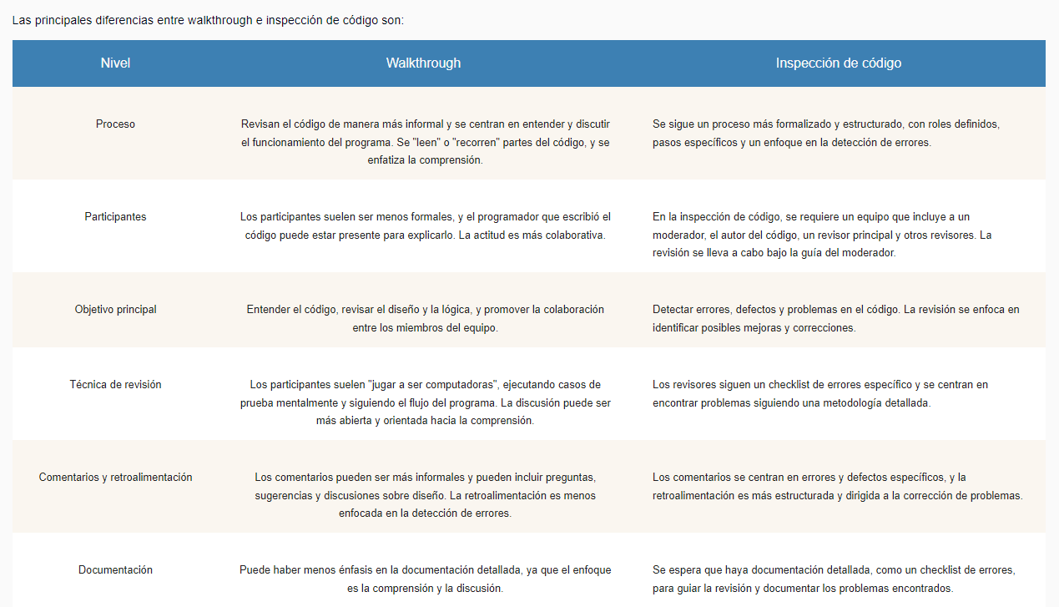
Cuadro de diferencias

Slide 11
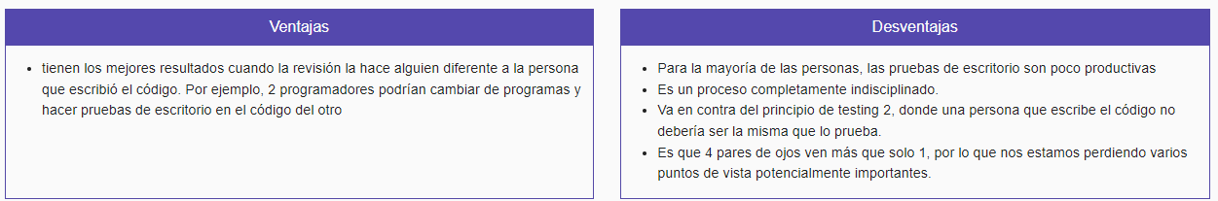
Pruebas de escritorio
El método, también humano denominado prueba de escritorio coincide con los métodos de inspección o de walkthrough por la búsqueda de detectar errores, pero el método 3 es realizado por una sola persona y no por un equipo. Además, es una de las prácticas más antiguas de análisis de código El procedimiento es:
Una persona lee el programa y lo somete a una revisión individual, utilizando una lista de posibles errores y realizando pruebas mentales. Esto nos recuerda a la actividad de pruebas de escritorio que realizamos en la semana 1.

